Slide 1
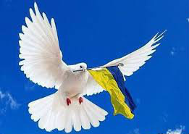
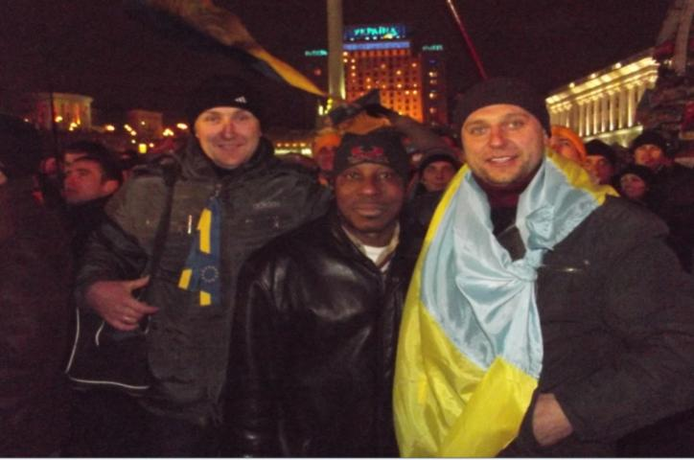
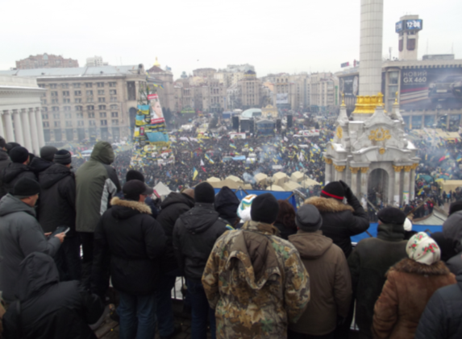
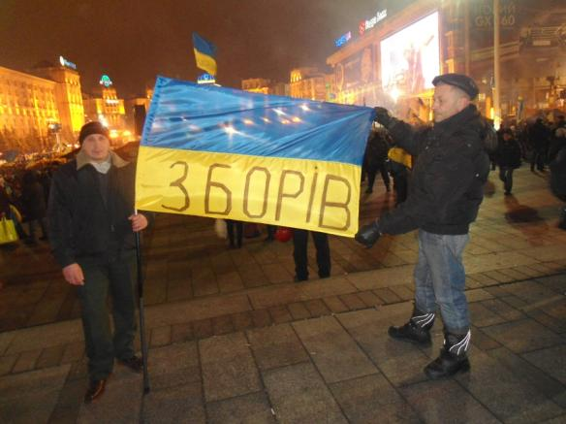
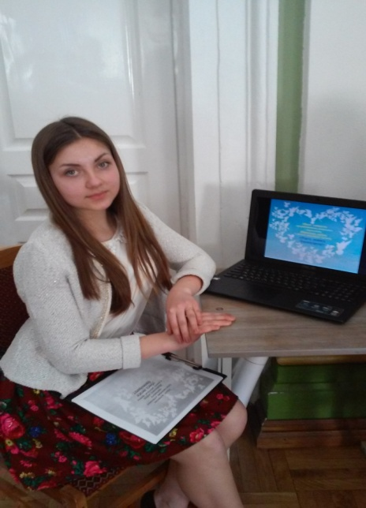
“Книга звитяги Євромайдану”
За щасливе майбутнє стоятимемо до повної перемоги!!!
За волю України ми стояли разом
За волю України ми стояли разом

Slide 2

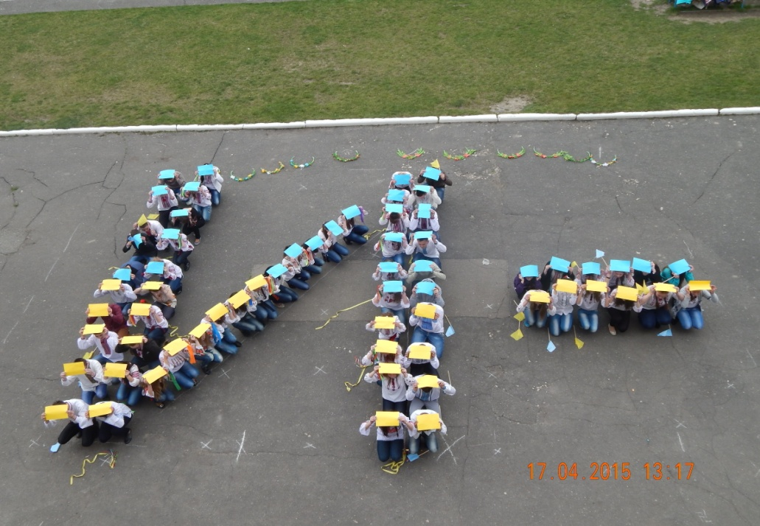
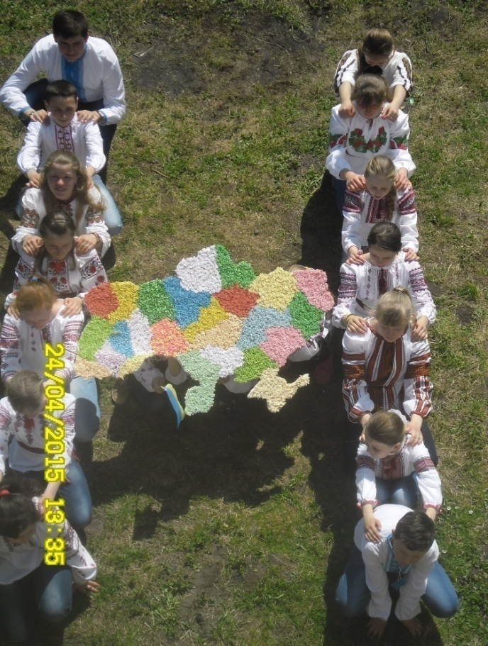
“Пазл миру”
Ми – нація єдина, твої ми діти, ненько Україно!”

Slide 3

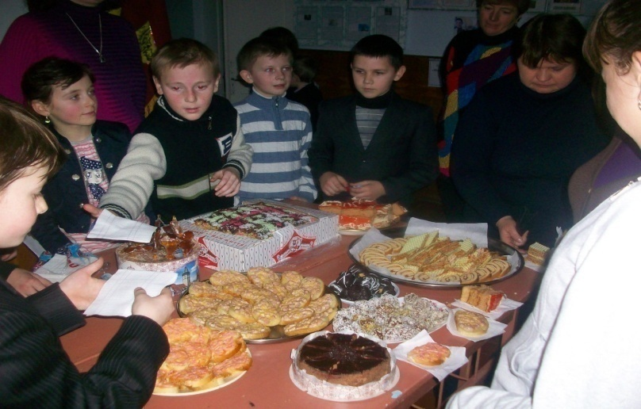
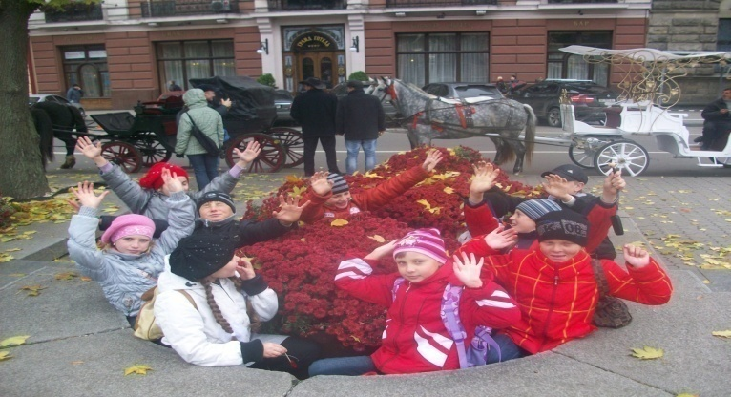
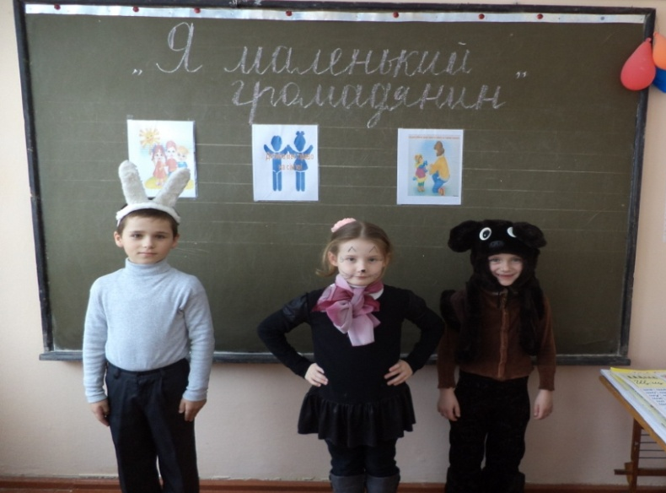
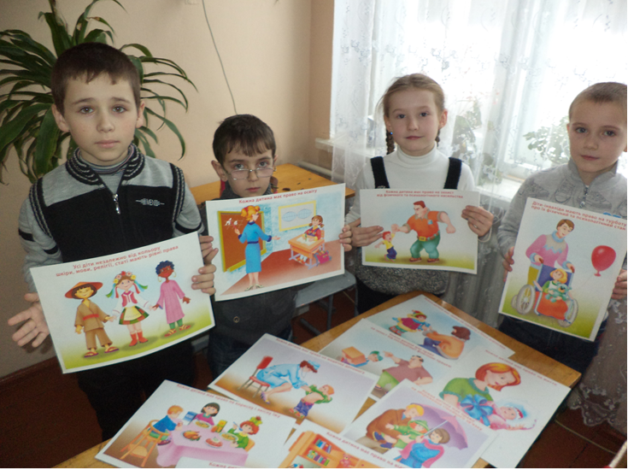
“Делегати дитячих прав”
Діти мають право на відпочинок
Діти мають право на повноцінне харчування
“Я – маленький громадянин”

Slide 4

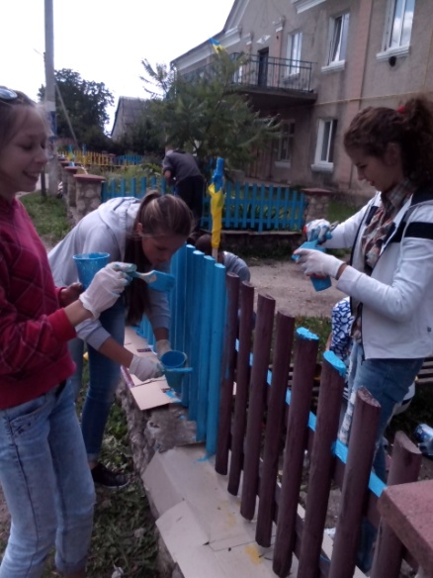
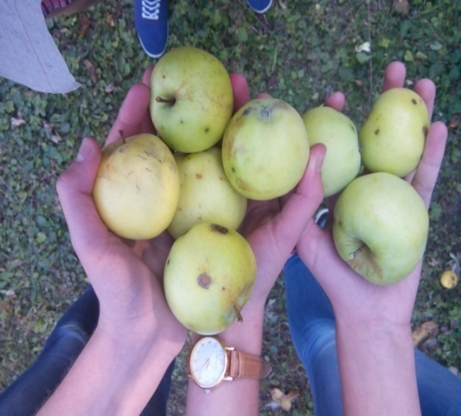
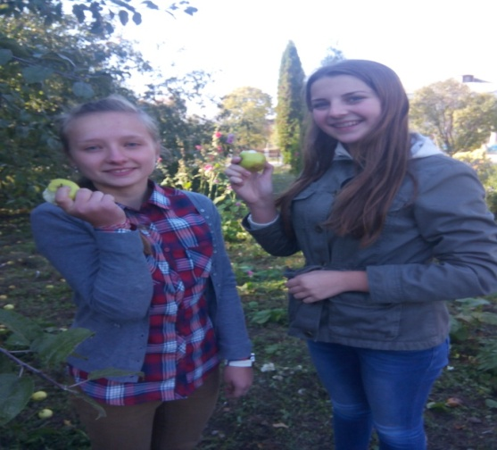
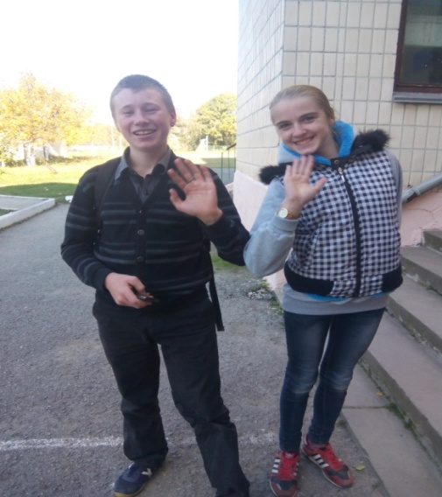
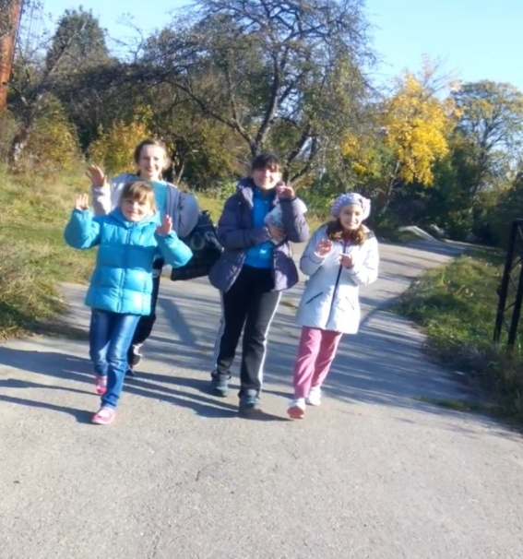
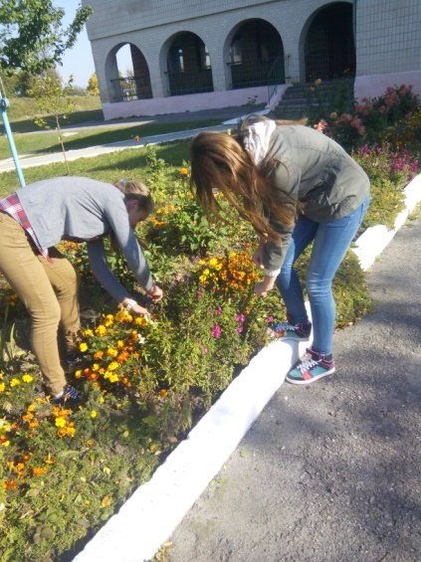
“Твоє життя – твій вибір”
Допомога ближньому
Їж лише здорову їжу! Свіжі овочі та фрукти
Бережи природу і милуйся нею
Привітання, посмішка, щирість до людей

Slide 5

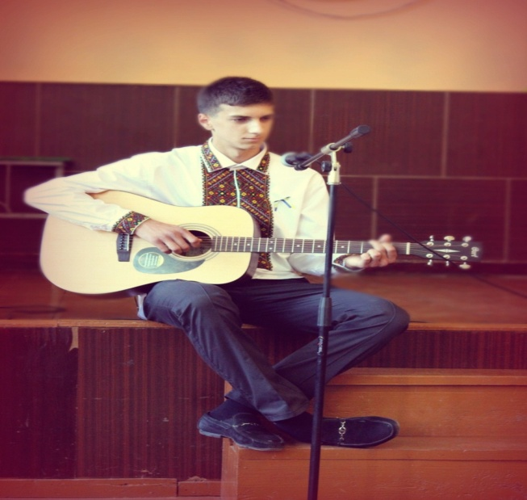
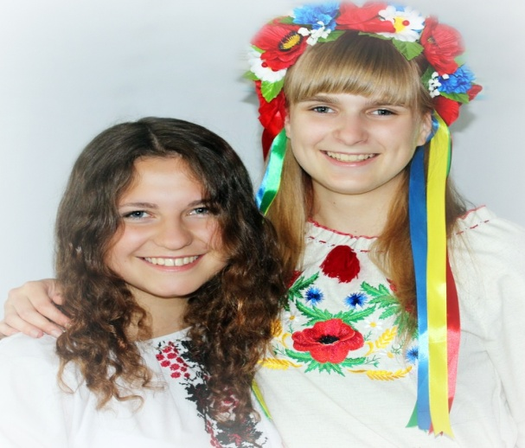
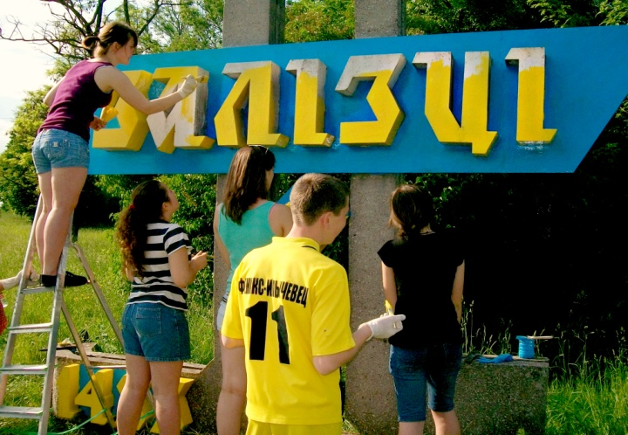
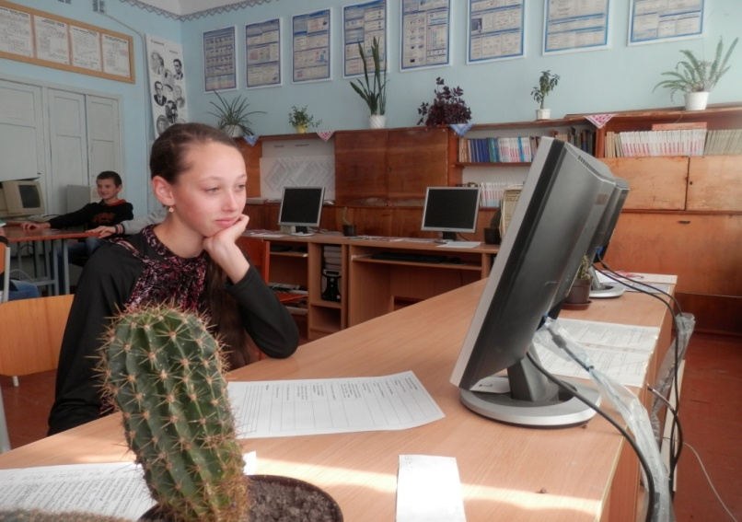
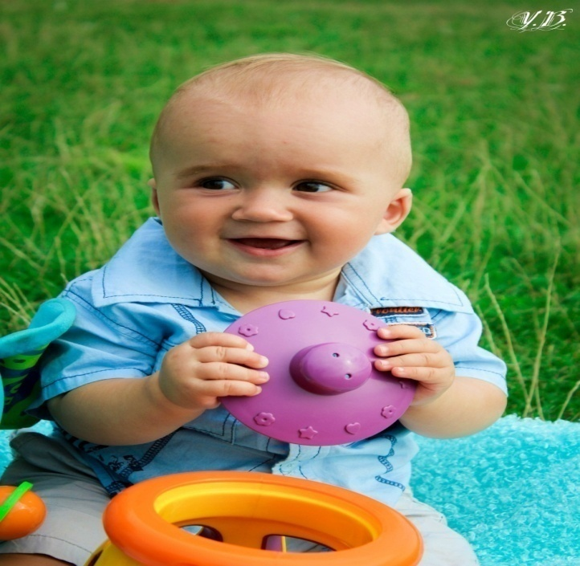
“Твої права – через об’єктив”
Право на самореалізацію та реалізацію свого таланту
Право на свободу
Право на життя
Право на інформацію

Slide 6

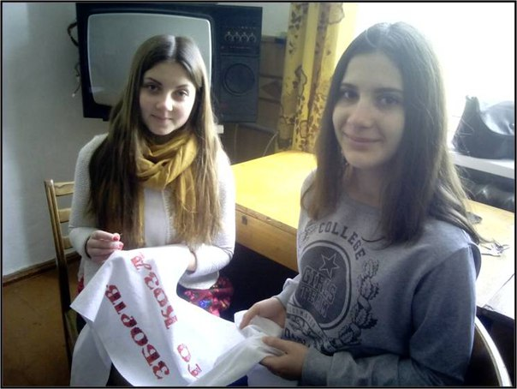
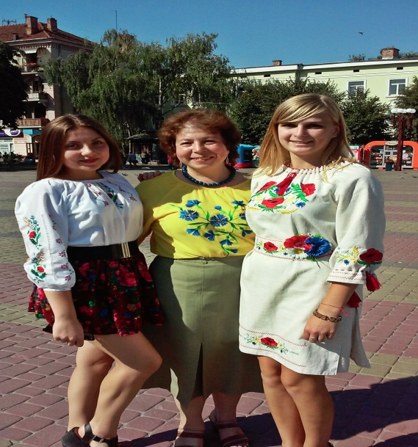
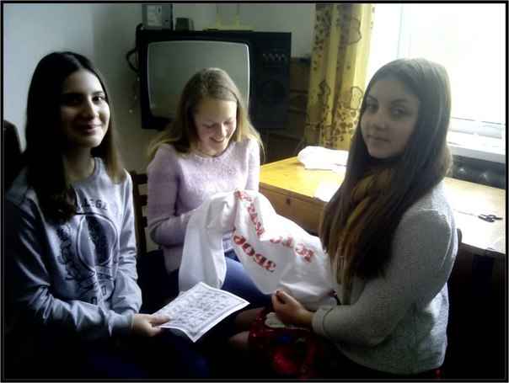
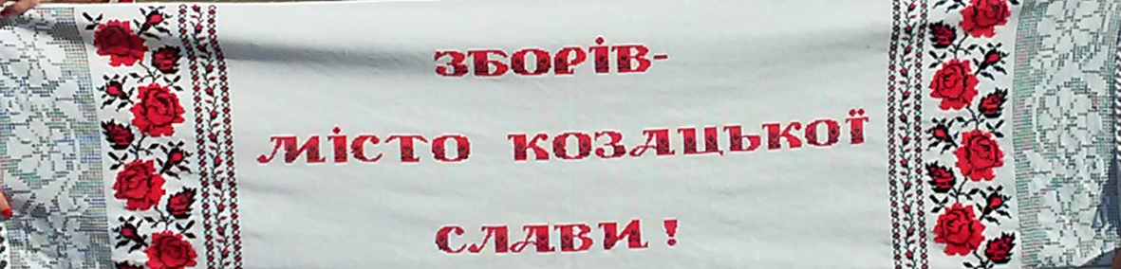
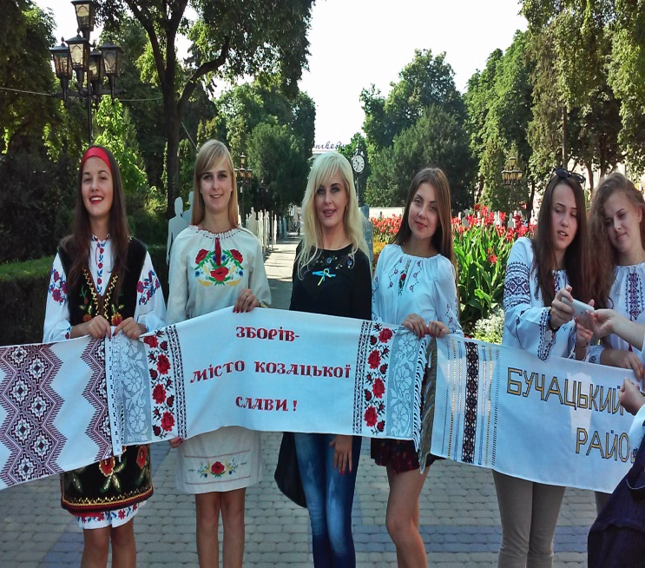
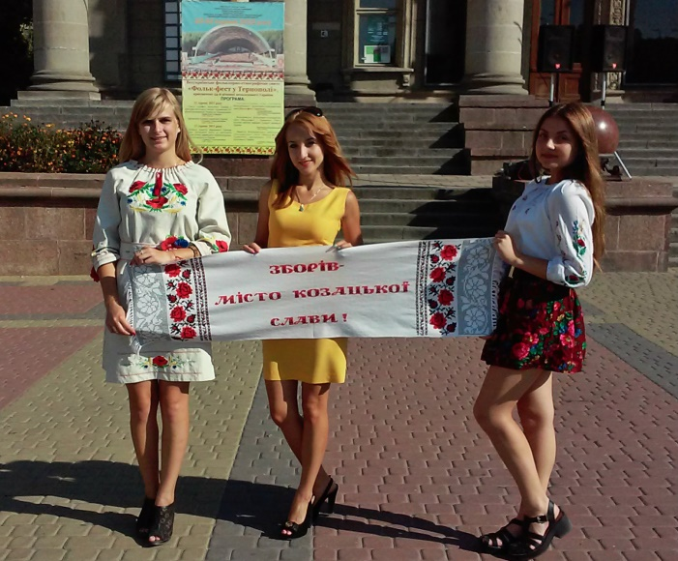
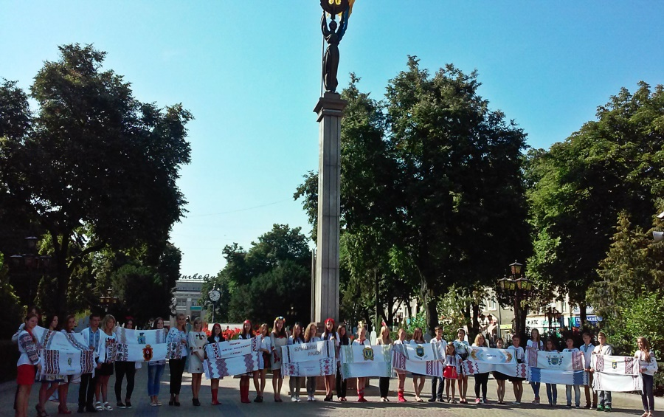
Рушник єднання

Slide 7
Мета проекту: Збереження історичної пам’яті, вшанування героїв Євромайдану, підтримка українських військових в зоні АТО.
Завдання проекту: Формування списків учасників євромайдану - мешканців Зборівського району. Збір свідчень очевидців. Допомога українським військовим в зоні АТО.
Шляхи реалізації проекту:
березень 2014 р. - травень 2015 р.

Slide 8

Зібрані матеріали
представниками учнівського
парламенту
Зборівського району
в рамках реалізації проекту
«Книга звитяги
Євромайдану»

Slide 9

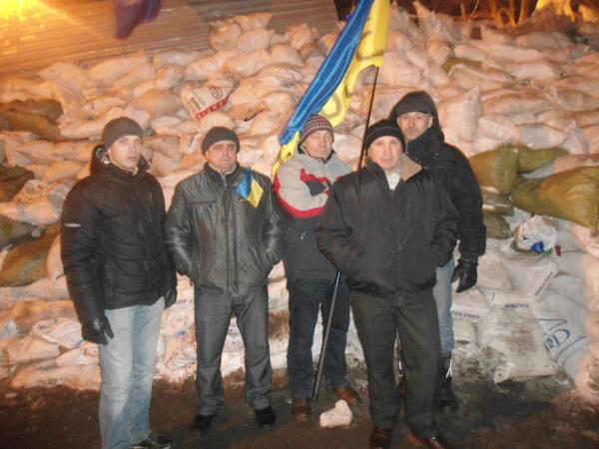
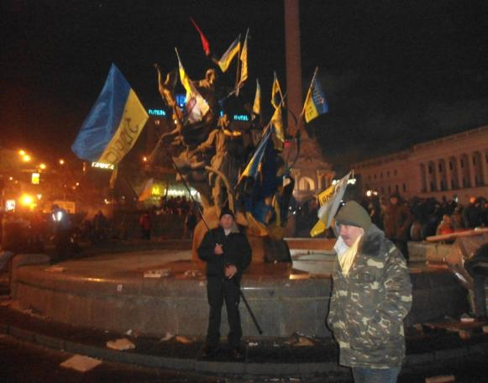
Учасники Євромайдану
Запотічний Андрій Михайлович
Число та рік народження: 21.08.1975р.
Місце народження: м.Зборів.
Час перебування на Євромайдані - 06.12.2013 – 08.12.2013, 10.12.2013 – 13.12.2013
Спогади, враження від пережитого на Євромайдані. Найбільше мене вразили жителі Києва, особливо молодь. Кожного дня вони турбувалися про людей на майдані: приносили гарячий чай, каву, бутерброди та одяг. А також надовго в пам’яті залишуться події, які відбувалися на майдані.

Slide 10

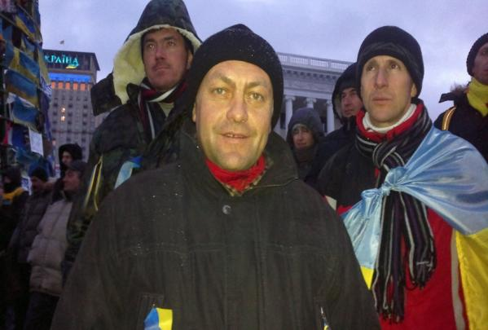
Ладанівський Олег Васильович
Число та рік народження: 12.12.1973
Місце народження: смт.Поморяни Золочівський район, Львівська обл.
Час перебування на Євромайдані - 06.12.2013 – 08.12.2013, 12.12.2013 – 14.12.2013
Спогади, враження від пережитого на Євромайдані. Великий патріотичний дух тисячі людей, які в боротьбі за справедливість готові піти на все.

Slide 11
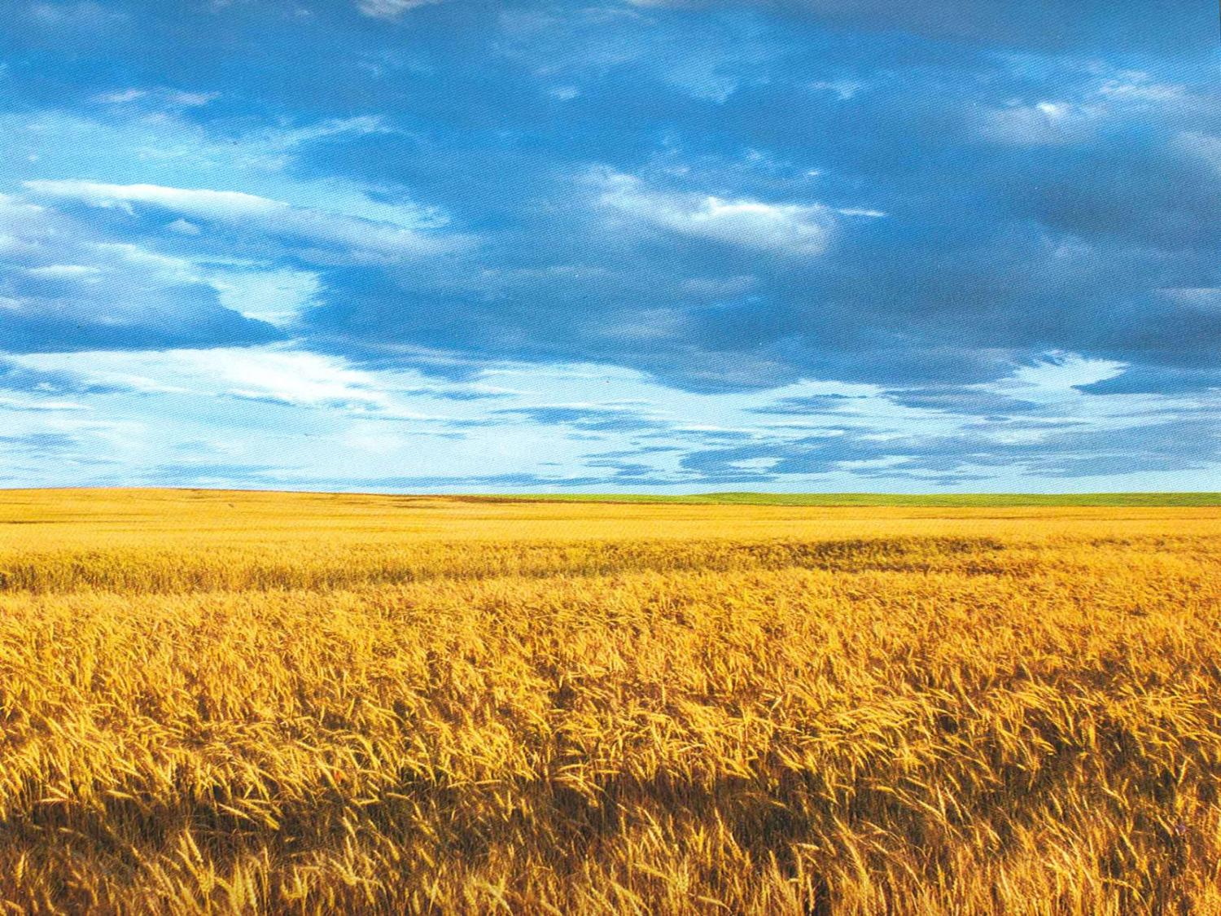
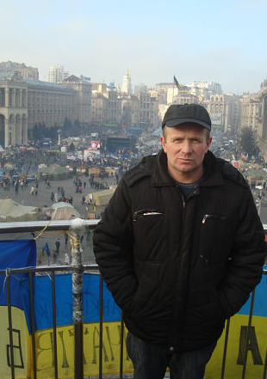
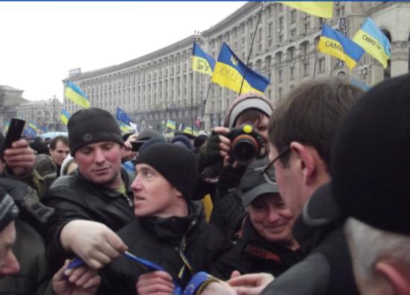
Дубина Ярослав
Місце народження: с.Кобзарівка
Я вибираю Україну європейську!!!
За щасливе майбутнє стоятимемо до повної перемоги!!!
За волю України ми стояли разом.

Slide 12
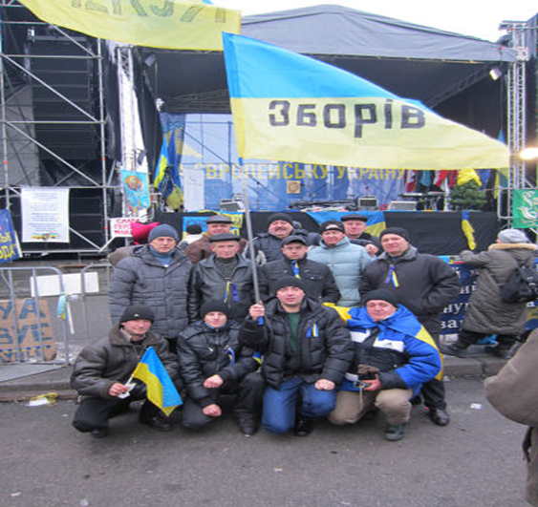
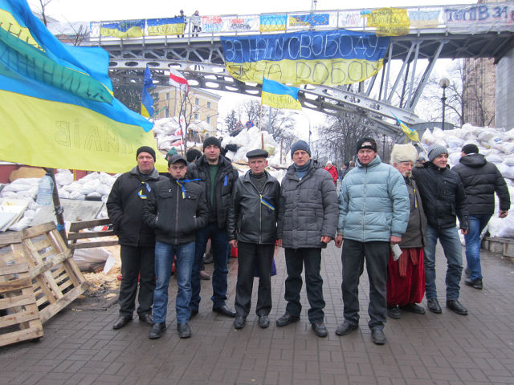
Матвіїв Зиновій Васильович
Число та рік народження: 04.03.1961 року
Місце народження: с. Висипівці
Час перебування на Євромайдані: грудень, лютий.
Спогади, враження від пережитого на Євромайдані: Пам’ятаю, як з Литви прислали для учасників Євромайдану добротні рукавиці, щоб люди не мерзли у холодні зимові ночі. Не знаю, що більше зігріло нас: рукавиці чи повага з боку дружніх при балтійців. Дуже підняв дух євромайданівців мер Тбілісі, який продемонстрував фото свого офісу, оформлене у кольорах української символіки. Коли ми йшли по Києву, до нас українською привітався незнайомий чорношкірий хлопець та заспівав «Червону руту». Це було приємно і нам, і йому.

Slide 13
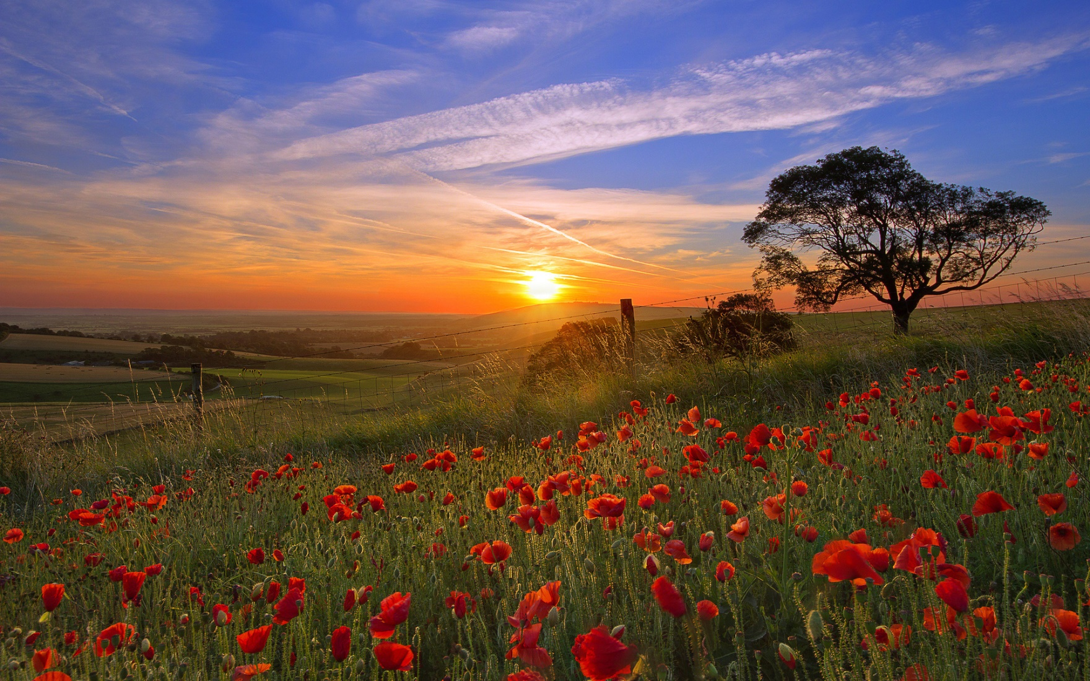
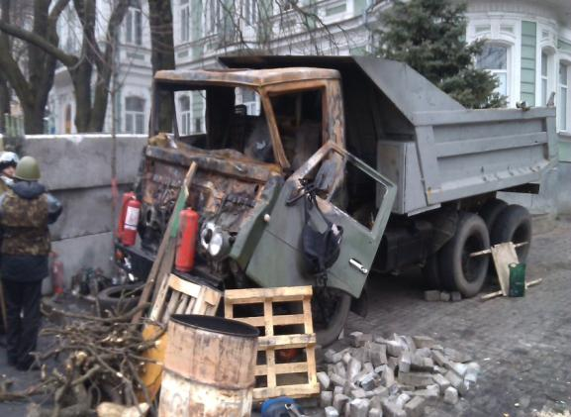
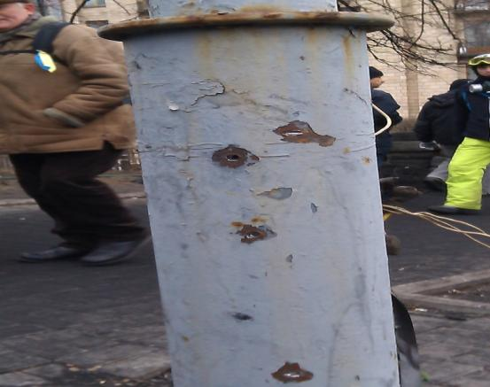
Дармограй Іван Михайлович
Число та рік народження: 19 вересня 1976 року.
Місце народження: с. Мильне, Зборівського району.
Час перебування на Євромайдані: 19.02.2014 р. – 21.02.2014 р.
Спогади, враження від пережитого на Євромайдані: Відразу ж пішли на барикади по вул. Грушевського. Кидали шини в вогонь, украплювали барикади, кидали бруківку в беркутівців. Біля нас розірвалася шумова граната, на щастя, відбулися легкими подряпинами. Коли почалась атака, ми допомагали робити коктейлі Молотова, підносили бруківку. Що запам’яталось найбільше – трупи молодих хлопців, які нам довелось відтягувати, багато поранених, яких відводили чи відносили до лікарів. А ще запам’ятався запах горілих шин, втомлені обличчя майданівців і велика жага та віра перемоги!

Slide 14

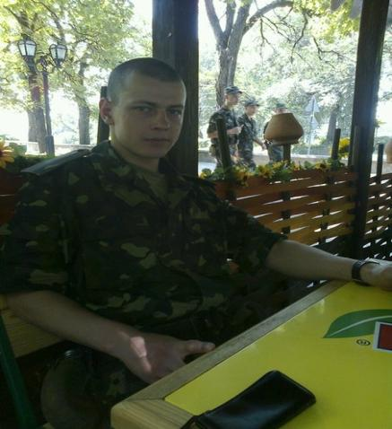
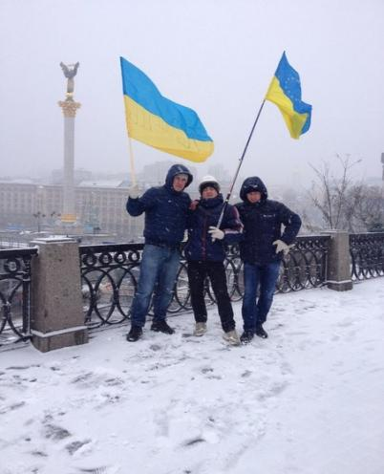
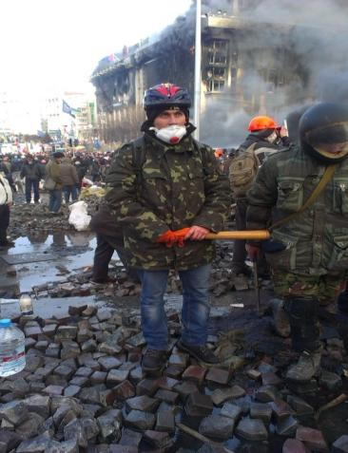
Мороз Юрій Степанович
Число та рік народження 14.06 1992 року
Місце народження: с. Мшанець
Час перебування на Євромайдані Був 4 рази. Точної дати не пам’ятає.
Спогади, враження від пережитого на Євромайдані. Враження справді неймовірні! Кожен знайшов своюю роль тут і це вражає. Вміння всіх людей дбати один про одного позбавитись від всього негативного і вірити в нашу спільну перемогу вражає!

Slide 15
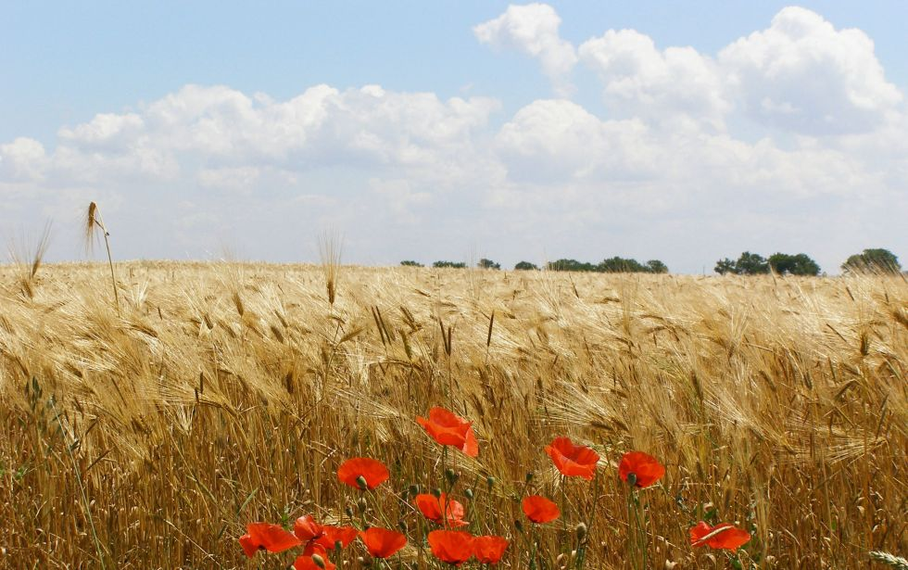
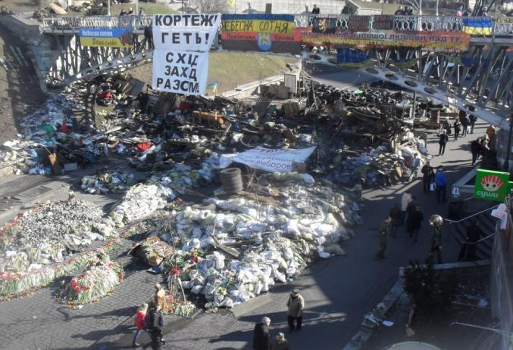
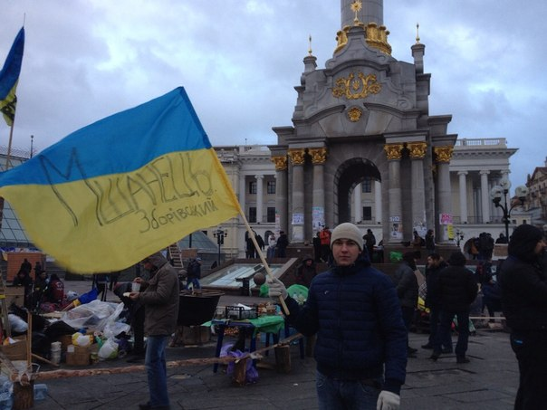
Кравчук Тарас Богданович
Число та рік народження: 19.03.1993 року
Місце народження: с. Мшанець
Час перебування на Євромайдані Був один раз. Точної дати не пам’ятаю.
Спогади, враження від пережитого на Євромайдані. Дуже багато поваги викликає все те, що відбувається, на майдані… Вся ця самоорганізація: одні збирають продукти, інші з них готують їсти, ще інші прибирають територію, роздають інформаційні матеріали, займаються наданням медичної допомоги, підтримують місце для обігріву на майдані, забезпечуючи дрова та підтримуючи вогонь.

Slide 16
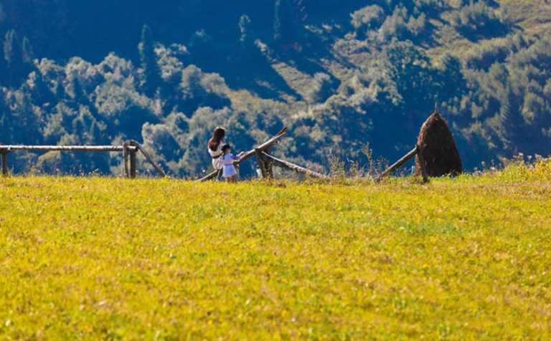
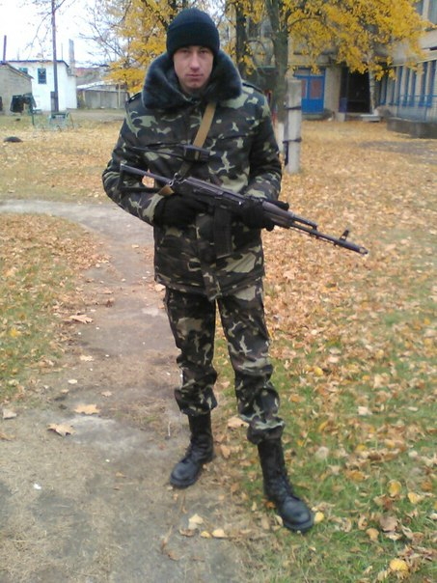
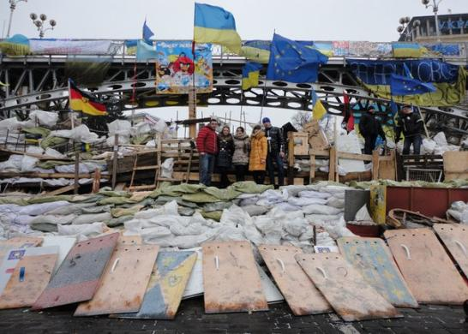
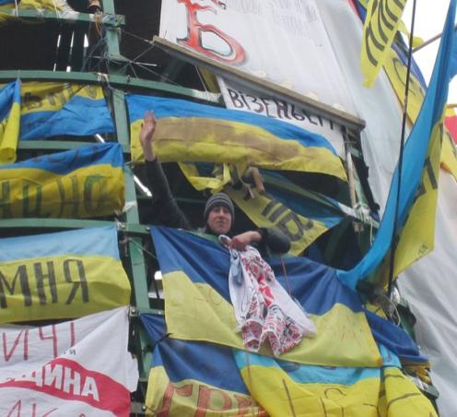

Богач Назар
Число та рік народження: 02.05.1994 року
Місце народження: м.Зборів
На передовій перебуває вже рік.

Slide 17


Жителі Зборівщини допомагали Майдану чим тільки могли. Зібрали багато необхідних речей,які потім відправили у Київ. Розуміли,що бойові дії можуть розповсюдитись по всій країні,тому організували на нашій місцевості пости самооборони,щоб захиститись в разі надзвичайної ситуації. В цьому брали участь як і молодь,так і більшість працездатних чоловіків міста.

Slide 18






ОБЕРЕГИ НАШИМ ГЕРОЯМ

Slide 19




Вічна пам’ять ГЕРОЯМ Зборівщини !!!
Назарій Кулинець
Число та рік народження: 17.08.1989 року
Місце народження: м.Зборів
Андрій Рава
Число та рік народження: 29.02.1991 року
Місце народження: с. Футори Зборівського р-ну.
Богдан Стукало
Місце народження: с. Красна Зборівського р-ну.

Slide 20

Важко лише усвідомити,якою ціною нам обійшлась ця революція. Адже сотні людей залишивши свої родини,друзів,близьких,рідних,відійшли у вічність. І ми більше не зможемо побачити їхні усміхне обличчя, не протягнемо їм руки,щоб подякувати за силу,мужність,героїзм. За ними залишилась лише вічна пам’ять та гордість за силу і мужність, за те, що вони вкотре довели-український народ- незламний!
Вояки Небесної сотні спостерігатимуть за нами з того боку світанку, з міжзоряної темряви.
Нам - будувати нову Українську державу. Ми виграли перший великий бій, проте борня ще триватиме довго. На цьому шляху будуть і нові поразки, і нові перемоги.

Slide 21


Slide 22

СЛАВА УКРАЇНІ !!!
ГЕРОЯМ СЛАВА !!!

